Slide 1

汇丰银行
实施项目情况汇报

Slide 2


1
合作概述
恒生电子与汇丰银行的合作历程
目录
2
综合理财项目情况汇报
项目人员、工作任务、问题响应、质量保证等
CONTENTS
3
个人结售汇项目情况汇报
项目人员、技术架构、项目计划等
4
恒生技术情况汇报
大数据、区块链、人工智能等

Slide 3
第一部分
Overview
合作概述

Slide 4
恒生电子与汇丰银行合作概述
2007年3月
汇丰银行启动QDII及CNUT代销项目，恒生电子开始与汇丰银行建立合作关系
2010年3月
开始个人结售汇系统的建设
2015年9月
应监管要求，启动结售汇系统升级改造项目，顺利于2016年元旦切换为新接口
2008年1月
QDII代销系统一期上线，陆续启动结构性产品、QDII债券等业务的代销系统建设
2013年3月
重启CNUT代销项目，并于2013年6月27日顺利成为首批获批人民币基金代销业务的外资银行。

Slide 5
恒生电子与汇丰银行合作概述
2016年3月
启动MRF代销项目，成为国内首批代销中港互认基金的外资银行
2017年6月
新一代综合理财销售平台V3.0成功上线，能够为银行的业务发展提供更多的助力，标志着银行能够更加快速更加灵活的开展新的业务
至今
持续的新业务的拓展和新渠道的介入等方面提供专业化的服务
2016年9月
随着银行业务发展，启动理财销售系统V2.0升级到新一代的综合理财销售平台V3.0项目
2017年9月
机构基金代销业务，首次为银行大机构客户购买基金提供服务，并且实现了智能化的定投和定赎功能，并于2018年初顺利投产

Slide 6
QDII&UT
综合理财项目情况汇报
第二部分
项目背景
技术架构
项目人员
项目人员分析
问题响应速度
质量保证

Slide 7
QDII&UT系统-项目背景
汇丰银行老综合理财在作业过程中遇到的一系列痛点：
前台和后台不同技术实现，查问题很慢
跑批需要OPS人员单步执行，花费人力多
新需求开发测试周期长，不满足业务快速上线的要求等
2016年9月
项目启动
2017年6月
综合理财销售平台V3.0成功上线
2018年1月
机构基金代销业务上线
2019年10月
私募基金业务，购物车功能，司法查扣功能和对接SFP上线
2020年计划
一对一专户基金，客户冷静期功能，增加信托基金业务
目前在线销售QDII和UT产品超过600款，保有量超过150亿，日均超过1000单，峰值交易量超过30000单

Slide 8
QDII&UT系统-技术架构

Slide 9
QDII&UT系统-项目人员
序号 | 人员 | 项目角色 | 驻场时间 | 学历 | 工作年限
1 | 刘洋 | 产品经理 | 非驻场 | 本科 | 8年
2 | 赵真 | 架构师 | 非驻场 | 本科 | 10年
3 | 张帆 | 研发经理 | 非驻场 | 本科 | 10年
4 | 马慧 | 研发经理 | 非驻场 | 本科 | 6年
5 | 袁奇林 | 开发人员 | 非驻场 | 本科 | 4年
6 | 邢昌虎 | 开发人员 | 非驻场 | 本科 | 3年
7 | 章国庆 | 开发人员 | 非驻场 | 本科 | 7年
8 | 王峨林 | 项目总监 | 2010.01 | 本科 | 15年
9 | 肖伟 | 项目经理 | 2016.05 | 本科 | 10年
10 | 韩博文 | 实施工程师 | 2019.07 | 本科 | 2年
11 | 王秋苹 | 质量管理 | 非驻场 | 本科 | 5年
12 | 黄日红 | 客户经理 | 非驻场 | 本科 | 25年

Slide 10
QDII&UT系统-项目人员分析
教育
背景
工作
年限
5年以上：75%
8年以上：50%
项目
经验
17年进组：50%
18年进组：25%
19年进组：25%
本科学历：100%

Slide 11
QDII&UT系统-问题响应标准
服务指标 | 指标要求 | 完成情况
需求及时回复率 | 两个工作日内≥99% | 100%
CALLCENTER电话接听率 | 7*24小时，接听率≥95% | 完成
服务邮箱回复及时性 | 在 2 个工作日内必须给予明确答复 | 完成
一般问题/故障快速现场服务到达现场时间 | 一般问题/故障快速现场服务到达现场时间承诺: ≤ 2 工作日或双方另行约定的时间 | 完成
重大异常响应及时性 | 重大异常/故障快速现场服务到达现场时间承诺：≤ 8 小时（市区内）或选择最快交通工具到达 | 完成
需求解决及时性 | 交易变更等业务性需求提前一日提供正式程序。 | 完成
 | 引起业务不连续的系统故障问题平均解决时间少于3个工作日。 | 完成
 | 紧急功能15个工作日之内完成。 | 完成
 | 80%的一般功能3个月之内完成。 | 完成
巡检服务 | 维护年度内 4次 | 完成

Slide 12
QDII&UT系统-质量保证
新的交易做好压力测试，极端单笔交易处理速度
每个长假或者小长假对系统工作日和产品工作日后台检查
跨年是系统自动检查下一年工作日设置情况
压力测试
SIT测试
UAT测试，包括新功能测试，
回归测试，包括网银、手机银行、微信银行和平板电脑
功能测试
节假日检查
质量保证
根据目前交易量和数据增长量，系统未定型良好，可以满足未来3年的业务增长
系统巡检
未来数据预测
每个季度做一次全面的系统检查

Slide 13
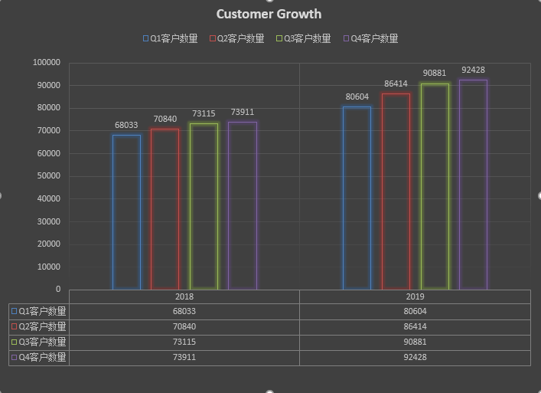
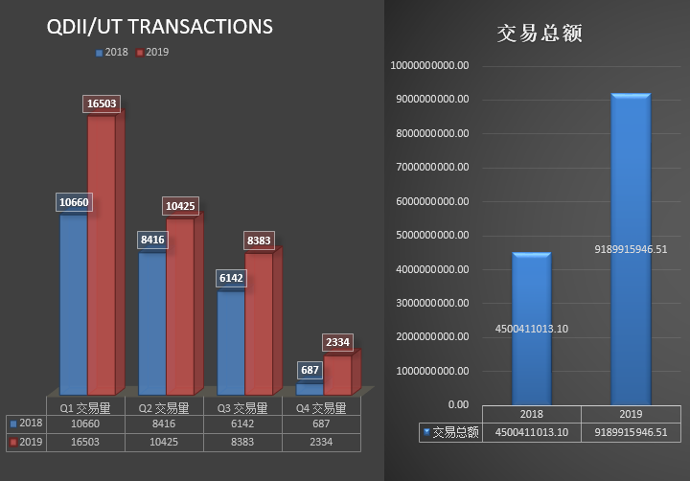
QDII&UT系统-业务增长量
INTERNAL

Slide 14
Online FX
结售汇项目情况汇报
第三部分
项目背景
技术架构
项目人员
工作任务
问题分析

Slide 15
结售汇系统-项目背景
监管对于销售理财产品行为可回溯的要求：
外汇局定于2016年1月1日停止使用个人结售汇管理信息系统（即旧系统），正式上线个人外汇业务监测系统（即新系统）。为了满足汇丰银行开展电子银行个人结售汇业务的需求，实现与外汇局新系统的对接，恒生电子综合理财平台V3.0个人结售汇系统进行了相应的升级开发和改造，适应外汇管理局新的接口要求。
2010年3月
项目启动，10月1.0版本上线
2016年1月
结售汇系统升级改造
2017年10月
1.7版本上线
2017年12月
1.8版本上线
（增加关注名单和待说明的交易类型）
2010年3月
OffQuota业务上线
目前持续系统完善，增加货物贸易外汇等业务

Slide 16
结售汇系统-技术架构

Slide 17
结售汇-项目人员
序号 | 人员 | 项目角色 | 参与项目时间 | 学历 | 工作年限
1 | 刘洋 | 产品经理 | 非驻场 | 本科 | 8年
2 | 赵真 | 架构师 | 非驻场 | 本科 | 10年
3 | 马慧 | 产品经理 | 非驻场 | 本科 | 6年
4 | 袁奇林 | 开发人员 | 非驻场 | 本科 | 4年
5 | 肖伟 | 项目经理 | 2016.06 | 本科 | 10年
6 | 韩博文 | 实施工程师 | 2019.09 | 本科 | 2年
7 | 王秋苹 | 质量管理 | 非驻场 | 本科 | 5年
8 | 黄日红 | 客户经理 | 非驻场 | 本科 | 25年

Slide 18
结售汇系统-下阶段工作计划
1.21需求
不占额度购汇结汇交易
货物贸易外汇需求
1. 企业信息查询；
2. 电子数据核查；
现钞需求
个人外币现钞存入
个人外币现钞提取
个人外币现钞信息查询
不占额度购汇结汇查询
3. 登记表业务；

Slide 19
TECHNOLOGY
恒生前沿技术
第四部分
云服务
人工智能
区块链
高性能计算
大数据

Slide 20
技术是恒生的核心竞争力
恒生形成以恒生研究院、研发中心以及业务部门平台研发为核心的三级研发架构体系
研发投入占营业收入的43%
研发人员数量占公司总人数的64%
均占据业内前茅
恒生
研究院
研发中心
博士后科研工作站单位
业务部门平台研发

Slide 21
恒生战略
全面解决方案
ONLINE
面向9大行业提供6+6全面解决方案
交易所与监管科技
银行与产业金融
核心战略
财富管理
经纪业务
资产管理
机构服务
Move Online
云原生架构体系升级
Live Online
在线环境下的解决方案重构
业务中台
数据中台
技术中台
Think Online
数据服务
技术服务
生态服务
开启智慧金融时代
客户第一
团队成长

Slide 22



恒生中台战略
业务中台
恒生业务中台致力于为金融机构业务赋能，目前分为两部分应用：以客户为中心和以产品为中心。业务中台通过恒生在金融行业二十多年的深耕，沉淀业务共性因子，在客户和产品两端实现金融业务贯通。
技术中台
数据中台
JRES3.0是一个符合互联网分布式系统开发的JAVA开发技术平台，具备可复用（Reuse）、可扩展（Extend）、高安全（Security）的特性，可以降低业务开发人员技术要求，提升开发效率以及系统稳定性。
恒生数据中台致力于为资本市场各类金融机构提供一体化的数据中台解决方案，包括：一体化的平台建设、数据治理、大数据AI应用。数据中台的建设有助于支持前端业，同时有利于数据分析应用能力的专业化。
大中台战略
恒生通过构建集技术中台、业务中台、数据中台为一体的大中台体系，推进数字金融发展

Slide 23

创新业务——恒生云
恒生云是恒生公司旗下云服务品牌，聚焦金融行业生态圈，为金融机构在资产管理、财富管理等领域提供云服务解决方案及各类增值服务。恒生云依托恒生公司25年技术创新及研发积累，不断探索金融行业各场景的落地和应用，提供一站式云计算行业解决方案。
恒生云通过领先的云计算服务不断为客户创造价值，以科技赋能金融行业发展，致力于让金融变简单。
海外云
场外云
零售经纪云
恒生云家族：
云毅网络、云英网络、鲸腾网络、恒生聚源、云纪网络、云赢网络、商智神州、云永网络、恒云科技
私募云
财富云
资管云

Slide 24
人工智能
晓鲸BOT
开放平台
晓鲸
智能
问答
服务平台
智能服务分析
智眸科创通
智能金盾
投资魔法石
智能舆情预警
iSee（明白）
机器人
智能KYC
智能资产
配置引擎
AlphaMind
智能算法交易
智能运营iWin
智能理财师
超级
智能客服
智能小梵
银行智能投顾
智能投顾
BiRobot3.0
智能投研
恒小智
智能客服
恒生金融AI云是基于语义、知识图谱、大数据等在内的人工智能平台，将基本的数据中台和业务中台结合起来，形成AI平台，并以AI云的模式发布出来，推动行业在不同场景下更好地使用AI技术。
恒生金融AI云会向行业开放、向金融机构开放，可以满足金融机构差异化的需求。
目前恒生已发布20款人工智能产品，恒生将不断丰富AI在金融领域的应用场景，做实用好用的AI。

Slide 25
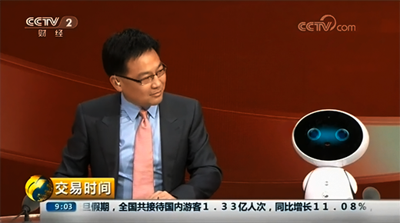
人工智能应用实例：晓鲸
晓鲸 — 懂投资会卖萌的机器人
采用国际前沿的AI NLP＆IE、AI Chat Engine等多项“深度学习”、“模式识别”技术创新，并针对金融领域特定场景的自然语言处理和语义推理进行优化，为用户提供优质的股市资讯、股市预测等内容，提升用户交互体验。
2018年1月2日，晓鲸成为央视“交易时间”常驻嘉宾

Slide 26



恒生研究院
恒生研究院作为恒生在前沿技术的先驱，覆盖了区块链、人工智能、高性能计算、大数据及金融工程等前沿技术领域。
同时，恒生成功申请成立省级博士后工作站，将在研究院的带领下推动前沿技术的应用，带动行业的整体技术进步。
人工智能
区块链
在人工智能领域，研究院致力于研究院致力于深度学习、知识图谱、NLP等前沿技术在智能决策及智能投顾等领域的研究及应用。
在区块链领域，研究院致力于为合规金融机构提供领先的金融联盟许可链技术平台，推动金融领域的区块链应用落地。
高性能计算
大数据
在高性能计算领域，研究院致力于降低极速交易的技术门槛，如内存化处理、低延时网络等，提升交易性能并降低交易时长。
在大数据领域，研究院致力于数据与云计算的结合、数字资源化及其在算法、存储等领域的探索。致力于智慧数据的整体建设，沉淀自有数据能力。

Slide 27
感谢汇丰银行对恒生电子的信任和支持
我们继续努力！

